Slide 1
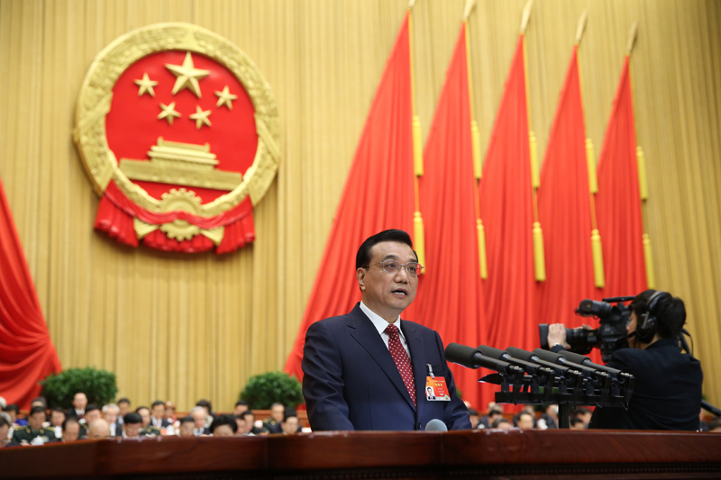
李克强作政府工作报告
第十三届全国人民代表大会第二次会议上（2019年3月5日）

Slide 2
2018年工作回顾
2018年取得的6个重大进展：
1. 经济运行保持在合理区间。
国内生产总值增长6.6%，总量突破90万亿元。居民消费价格上涨2.1%。城镇新增就业1361万人。
2. 经济结构不断优化。
服务业对经济增长贡献率接近60%，单位国内生产总值能耗下降3.1%。
3. 发展新动能快速成长。
嫦娥四号、新兴产业、大众创业万众创新。
4. 改革开放取得新突破。
国际排名大幅上升，“一带一路”取得重要进展，首届中国国际进口博览会成功举办。
5. 三大攻坚战开局良好。
金融运行总体平稳，精准脱贫有力推进，污染防治得到加强
6. 人民生活持续改善。
居民人均可支配收入实际增长6.5%，提高个人所得税起征点，加大基本养老、基本医疗等保障力度，棚户区住房危房改造。

Slide 3
2018年工作回顾
2018年做的8个主要工作：
1. 创新和完善宏观调控，经济保持平稳运行。
2. 扎实打好三大攻坚战，重点任务取得积极进展。
3. 深化供给侧结构性改革，实体经济活力不断释放。
4. 深入实施创新驱动发展战略，创新能力和效率进一步提升。

Slide 4
2018年工作回顾
5. 加大改革开放力度，发展动力继续增强。
6. 统筹城乡区域发展，良性互动格局加快形成。
7. 坚持在发展中保障和改善民生，改革发展成果更多更公平惠及人民群众。
8. 推进法治政府建设和治理创新，保持社会和谐稳定。

Slide 5
2019年政府工作任务
10大工作任务：
1. 继续创新和完善宏观调控，确保经济运行在合理区间
减费降税、企业融资难融资贵问题、多管齐下稳定和扩大就业。
2. 激发市场主体活力，着力优化营商环境。
简审批优服务、公正监管促公平、改革推动降低涉企收费。
3. 坚持创新引领发展，培育壮大新动能。
提升传统产业、发展新兴产业、提升科技支撑力、深入大众创业万众创新
4. 促进形成强大国内市场，持续释放内需潜力。
推动消费稳定增长、合理扩大有效投资。

Slide 6
2019年政府工作任务
5.对标全面建成小康社会任务，扎实推进脱贫攻坚和乡村振兴。
打好精准脱贫攻坚战、抓好农业特别是粮食生产、扎实推进乡村建设、全面深化农村改革。
6. 促进区域协调发展，提高新型城镇化质量。
优化区域发展格局、深入推进新型城镇化。
7. 加强污染防治和生态建设，大力推动绿色发展。
持续推进污染防治、壮大绿色环保产业、加强生态系统保护修复。
8. 深化重点领域改革，加快完善市场机制。
加快国资国企改革、优化民营经济发展环境、深化财税金融体制改革。

Slide 7
2019年政府工作任务
9. 推动全方位对外开放，培育国际经济合作和竞争新优势。
促进外贸稳中提质、加大吸引外资力度、推动共建“一带一路”、促进贸易和投资自由化便利化。
10. 加快发展社会事业，更好保障和改善民生。
发展更加公平更有质量的教育、保障基本医疗卫生服务、完善社会保障制度和政策、丰富人民群众精神文化生活、加强和创新社会治理。

